Slide 1
Coffee Beans Project
Unified
Modeling
Language

Slide 2
목차
UML
다이어그램 종류
클래스 다이어그램
시퀀스 다이어그램
객체 다이어그램
상태 다이어그램

Slide 3
UML
소프트웨어 개념을 다이어그램으로 그리기 위해 사용하는 시각적인 표기법.
소프트웨어 설계에 대한 토론에 편리.

Slide 4
다이어그램 종류
클래스 다이어그램
시퀀스 다이어그램
객체 다이어그램
상태 아이어그램

Slide 5
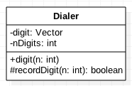
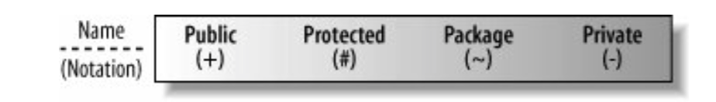
클래스 다이어그램
클래스 간 의존관계 표기.
멤버 변수, 멤버 함수, 상속관계, 참조관계
Interface, Enumeration 등과의 관계 표기.
모든 변수와 함수를 나타낼 필요는 없음.
class Dialer
{
private:
Vector digit;
int nDigit;
protected:
boolean recordDigit(int n);
public:
void digit(int n);
}
클래스 명
멤버 변수
(Attribute)
멤버 함수
(Operation)

Slide 6
클래스 다이어그램
클래스 간 관계는 4가지로 분류.
Generalization(일반화 관계) : 상속 표현.
Realization(실체화 관계) : 인터페이스 구현 관계 표현.
Association(연관 관계) : 다른 객체를 소유하거나 참조. 관계에 따라 Association, Aggregation으로 구분.
Dependency(의존 관계) : 다른 객체를 소유하진 않지만, 참조하는 경우.

Slide 7
시퀀스 다이어그램
객체간 동작 흐름을 표현.
Actor, 객체(object), 생명선(lifeline), 활성상자(activation), 메시지로 표현.
Actor
동기 메시지
객체
비동기 메시지
return
메시지
활성상자
생명선

Slide 8
객체 다이어그램
특정 순간의 객체 사이의 관계와 속성값을 표현.
대부분 클래스 다이어그램에서 유추가능.
관계 표시는 클래스 다이어그램과 동일.

Slide 9

상태 다이어그램
하나의 객체에 대한 상태 변화를 분석.
객체의 속성이나 오퍼레이션 검증.
상태(State)에는 위 부분엔 상태명, 아래 부분에는 상태에 따른 동작 표시.
상태간 전이는 화살표로 표현.
전이 화살표에는 Event trigger, Action 순서대로 표시됨.
시작 상태
(Initial State)
State
상태 전이
(Transition)
종료 상태
(Final State)

Slide 10
THANK YOU

